Slide 1
Software
Engineering
과업수행계획
컴퓨터공학과 20191135 천준영
컴퓨터공학과 20191126 손정우
컴퓨터공학과 20191411 권도영
컴퓨터공학과 20200637 안보경
컴퓨터공학과 20201099 김진원

Slide 2

1. 사업명
2. 사업 기간
3. 사업 목적
4. 사업 범위
5. 사업 추진 체계
6. 요구 사항 관리
7. 사업 추진 절차
8. 산출물 계획
목차
9. 사업 추진 일정
10. 유지 보수 계획
11. 견적 및 비용
12. 위기 상황에 대한 대책
13. 고객 참여 및 협조 요청
4팀 소프트웨어공학

Slide 3
사업소개

Slide 4
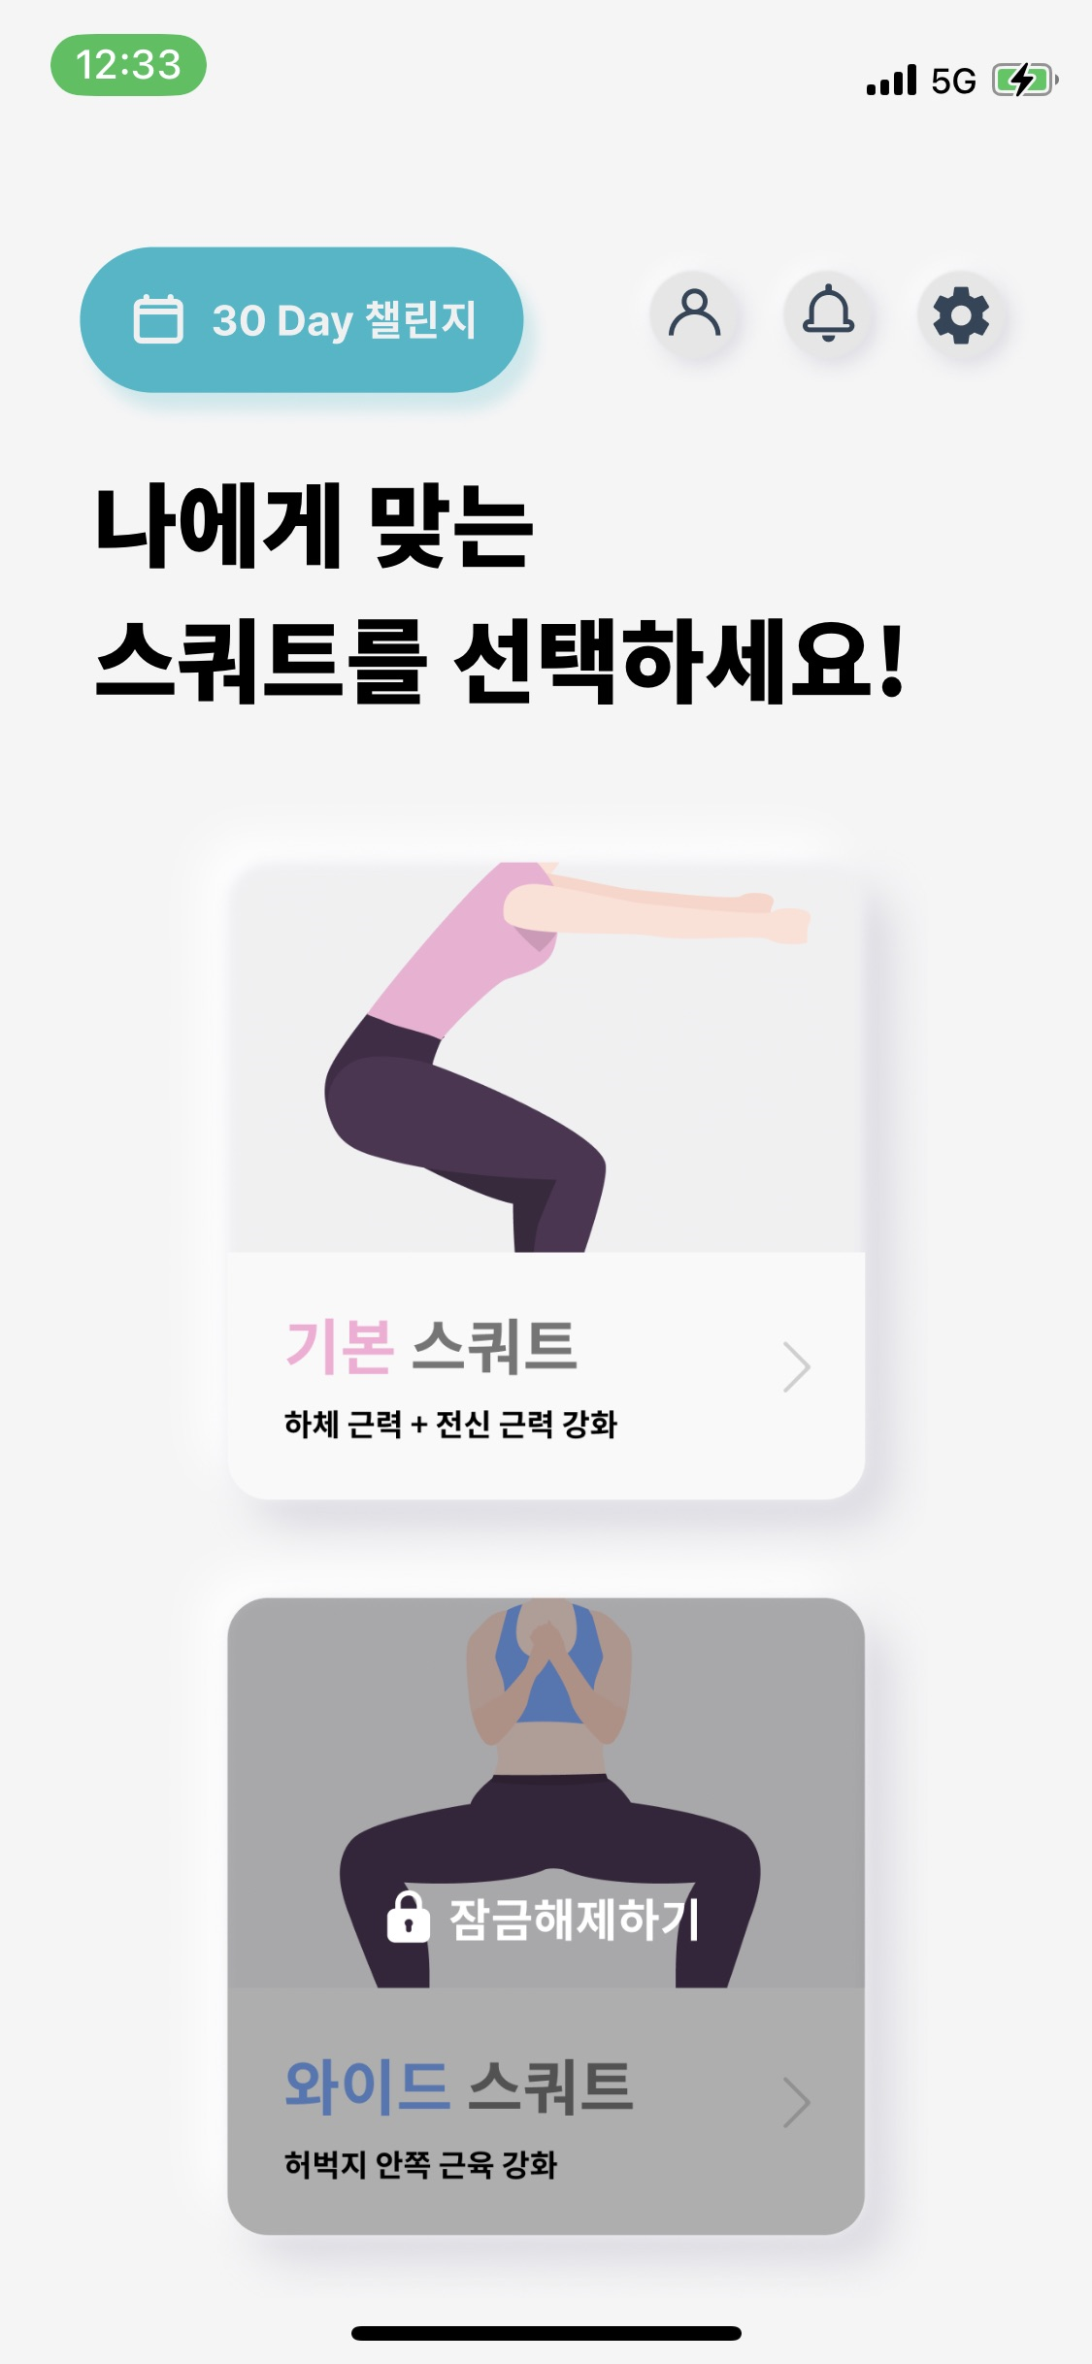
AI 운동 자세 교정 시스템 구축 사업
2023.4.1 ~ 2023.8.31
01, 02
사업명 / 사업기간

Slide 5
03
사업목적

Slide 6
사업 추진 배경
왜 추진하게 되었는가?
• 현대 사회에서 건강과 웰빙에 대한 관심이 증가하고 있는 상황
• 올바른 운동 자세의 중요성을 인식하고 있는 개인 및 단체의 수요 증가
• 전통적인 운동 교육 및 훈련 방법의 한계와 개인화된 운동 지도의 필요성
• AI 기술의 발전으로 인한 운동 분야에서의 응용 가능성과 차별화된 서비스 수요
• 효율적이고 정확한 운동 자세 교정 시스템 구축을 통한 운동 수행 효과의 극대화
03
1) 추진 배경

Slide 7
사업 목적
• AI 운동 자세 교정 시스템 구축을 통한 운동 효과 최적화
- AI 알고리즘과 컴퓨터 비전 기술을 활용하여 실시간으로 운동 자세를 분석하고 교정하는 시스템 구현
- 정확한 자세 평가와 개인화된 피드백을 제공하여 사용자들의 운동 효과 향상 과 부상
예방 지원
• 개인 맞춤형 운동 프로그램 제공을 위한 데이터 기반 서비스 구현
- 사용자의 운동 자세, 신체 정보, 운동 성과 등을 수집하여 개인화된 운동 프로그램을 생성 하고 제공
- AI 분석을 통해 지속적인 모니터링과 진단을 수행하여 운동 계획 수정과 개선을 지원
03
2) 사업 목적

Slide 8
• 데이터 보안과 개인정보 보호에 대한 철저한 시스템 보장
- 민감한 개인 데이터의 안전한 저장과 처리를 위한 보안 시스템 구축
- 개인정보 보호 규정 및 법률 준수를 통해 사용자의 개인정보 보호를 최우선으로 함
• 시장 경쟁력 강화 및 사업 지속 가능성 확보
- 지속적인 기술 개발과 연구를 통해 AI 운동 자세 교정 시스템의 성능과 정확도 향상을 추구
- 운동 분야의 최신 트렌드와 시장 동향을 파악하고 적극적으로 반영하여
혁신적인 서비스를 제공
- 다양한 운동 분야와 관련된 데이터를 수집하고 분석하여 새로운 운동 프로그램 및 기능을 개발
- 협력과 제휴를 통해 운동 분야의 전문가와 협업하여 품질 높은 서비스를 제공
- 고객들의 피드백과 요구사항을 수렴하여 지속적인 서비스 개선과 사용자 경험 향상에 주력
- 효율적인 비용 관리와 사업 운영을 통해 경제적인 지속 가능성 확보
03
2) 사업 목적

Slide 9
04
사업 범위

Slide 10
개발 및 운영환경
• S/W 부문
Mysql
Android Studio
Python
Ncloud Pose Estimation API
StarUML
• H/W 부문
갤럭시 A 퀸텀 3
프로세서 Intel(R) Core(TM) i5-8500 CPU, RAM 16GB
공유기, AC1300/ 2Tx-2Rx/8Ports –LAN/ MU-MIMO/Easy Mesh
04
개발 및 운영환경

Slide 11





개발 및 운영 S/W 의 개요 및 특징
04
2) 개발 및 운영 S/W의 개요 및 특징

Slide 12
05
사업 추진 체계

Slide 13
• 조직도 & 투입인력
사업총괄
용역책임자
팀장 천영준
상무 김원진
사업지원총괄
인수책임자
부장 손우정
프로젝트감리
차장 이정도
외부감리
김소공
프로젝트관리
인수자
차장 권영도
과장 안경보
시스템 개발팀
업무설계자
천도영
업무개발자
손보경
품질관리자
권정우
현업추진팀
실무담당자 천진원
안준영
05
사업 추진 체계

Slide 14
06
요구사항 관리

Slide 15
목적
AI 운동 자세 교정 시스템의 요구사항을 효율적으로 관리하고, 고객과 프로젝트
수행팀 간의 공통를 유지 관리하며 일관성 있는 요구사항을 유지
고유번호 | 요구사항 명칭 | 비고
R-001 | 회원가입
R-002 | 로그인
R-003 | 운동 선택
R-004 | 자세 설명
R-005 | 자세 교정
R-006 | 운동 횟수 측정
R-007 | 운동 기록
R-008 | 운동 데이터 분석
요구사항 추출
요구사항 정의서
06
요구사항 관리 - 요구사항 추출

Slide 16
요구사항 추출
• 요구사항 명세서
요구사항 추출 |  | R-005 | 요구사항 명 | 자세 교정
개요 |  | 사용자의 운동 자세를 정확히 인식하고 교정하는 기능을 제공해야 한다
요구사항 내역 | 상세 설명 | 사용자의 운동 자세를 모니터링하고, 부정확한 자세를 식별하여 피드백을 제공한다 정확한 자세로의 교정을 위해 사용자에게 적절한 가이드를 제공해야 한다 자세 교정은 실시간으로 이루어지며, 지연이 최소화되어야 한다 다양한 운동 자세를 인식하고 교정할 수 있어야 한다. 예를 들어, 스쿼트, 푸시업, 플랭크 등의 운동 자세를 인식하고 교정할 수 있어야 한다 교정된 자세를 시각적으로 보여주거나 음성 안내를 제공하여 사용자에게 피드백을 전달해야 한다
 | 유형 | 기능
 | 중요도 | 최상 | 난이도 | 최상
06
요구사항 관리 - 요구사항 추출

Slide 17
요구사항 추출
• 요구사항 명세서
요구사항 추출 |  | R-006 | 요구사항 명 | 운동 횟수 측정
개요 |  | 사용자의 운동 횟수를 측정하고 기록하는 기능을 제공해야 한다
요구사항 내역 | 상세 설명 | 사용자의 운동을 감지하여 횟수를 정확하게 측정해야 한다. 예를 들어, 스쿼트 운동의 경우, 하강과 상승의 동작을 인식하여 1회의 운동으로 인식해야 한다 운동 횟수는 실시간으로 표시되어야 하며, 사용자가 진행 중인 운동에 대한 정확한 정보를 제공해야 한다 운동 횟수 측정은 다양한 운동 종류에 대해 적용되어야 하며, 사용자가 여러 운동을 수행하는 경우에도 각 운동별로 횟수를 개별적으로 측정할 수 있어야 한다 운동 횟수 측정은 정확성이 중요하며, 허위로 인식되는 오류를 최소화해야 한다
 | 유형 | 기능
 | 중요도 | 최상 | 난이도 | 최상
06
요구사항 관리 - 요구사항 추출

Slide 18
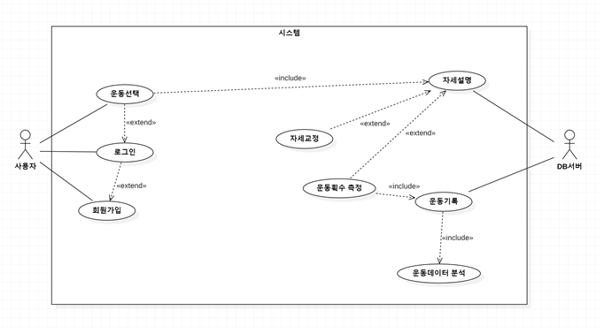
요구사항 추출
유스케이스 다이어그램
06
요구사항 관리 - 요구사항 추출

Slide 19
요구사항 추출
유스케이스 시나리오
R - 005
R - 006
유스케이스 시나리오 : 사용자의 운동자세가 올바른지 교정해준다
유스케이스명 | 자세교정
액터
선행조건 | 사용자가 운동을 시작 해야한다.
선행입력 | 사용자의 움직임이 감지된다.
이벤트흐름 | 사용자가 운동을 시작한다. 사용자의 움직임을 감지하여 잘못된 자세를 감지한다. 3. 자세를 교정해주는 화면과 음성을 출력한다.
후행조건 | 잘못된 자세를 인식한다.
후행출력 | 잘못된 자세를 교정하는 화면과 음성을 출력한다.
제약사항
유스케이스 시나리오 : 사용자의 운동 횟수를 측정한다.
유스케이스명 | 운동 횟수 측정
액터
선행조건 | 사용자가 운동을 시작해야한다.
선행입력 | 사용자의 움직임이 감지된다.
이벤트흐름 | 사용자가 운동을 시작한다. 사용자의 움직임을 감지하여 운동의 횟수를 측정한다. 측정한 데이터를 정리한다.
후행조건 | 사용자의 움직임을 정상적으로 감지할 수 있어야 한다.
후행출력 | 정리한 데이터를 DB에 저장한다.
제약사항
06
요구사항 관리 - 요구사항 추출

Slide 20
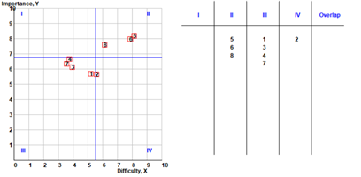
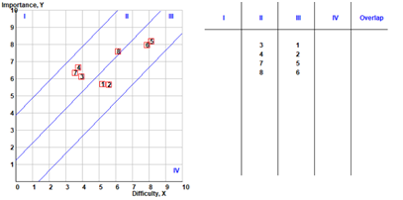
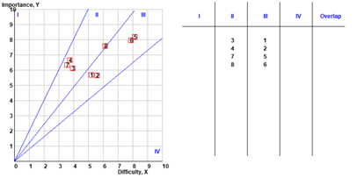
요구사항 분석
DCPT – Average Bin, Diagonal Bin, Ratio Bin
06
요구사항 관리 - 요구사항 분석

Slide 21
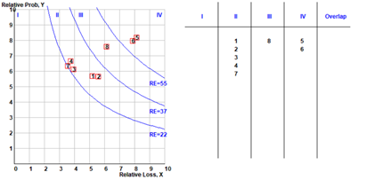
요구사항 분석
DCPT – Risk Bin
Risk 수준 4단계
- 5번 기능 : 자세교정
- 6번 기능 : 운동 횟수 측정
-> 주된 위험 요소 : 자세인식의 비정확성
해결 방안
- 성능이 보장된 Ncloud Pose Estimation API 사용
- 해당 분야별 전문가와의 테스트를 통해서 자세 인식의 정확도와 성능을 측정 후 개선
- 정확도 향상을 위해서 다양한 자세에 대한 대규모 데이터 수집
- 사용자로부터 지속적인 피드백을 통한 모델의 업데이트
06
요구사항 관리 - 요구사항 분석

Slide 22
07
사업추진절차

Slide 23

도구 및 기법
자료분석 기법 | - 스프린트(작은 단위의 개발업무) - 인터뷰(개발자와 관련 이해관계자 간에 대화를 통해 요구사항 수집) - 워크샵(관련 이해관계자들이 문제해결을 위해 토론과 논의) - Walkthrough(코드를 팀 내부의 다른 구성원들이 검토) - Inspection(코드를 작성자가 아닌 다른 사람들이 검토) - Joint Review(작성자와 다른 사람들이 함께 검토)
07
도구 및 기법

Slide 24
08
산출물 계획

Slide 25
애자일 방법론 산출물
문서명 | 개 요
개발 수행 계획서 | 프로젝트의 개요, 일정, 사용방법론, 비용 등에 대한 내용을 포함하는 프로젝트를 계획하고 관리하기 위한 문서
요구사항 정의서 | 도출된 요구사항을 분석하여 자세하고 명확하게 정의
유스케이스 명세서 | 요구사항 정의서를 기반으로 기능에 대해 자세히 서술한 것
유스케이스 다이어그램 | 시스템의 내부 기능들 간의 상호작용 또는 외부 사용자와의 상호작용에 대해서 시각화
유스케이스 시나리오 | 유스케이스 간의 상호작용이 어떻게 이루어 지는지 사세히 서술
제품기능 목록 | 요구사항 목록에 우선순위 매겨 작성한 목록
스프린트 구현 목록 | 제품기능 목록의 스토리 중에서 각각의 스프린트에서 개발할 작업 선별
스프린트 현황판 | 개발팀의 개발 현황(진척도, 남은작업, 진행속도)을 나타낸다.
스프린트 검토 회의록 | 스프린트 완료 후 목표 달성을 확인, 비즈니스 가치 점검
08
애자일 방법론 산출물

Slide 26
09
일정 관리

Slide 27
일정 계획
총 개발 기간 | 5개월(2023.4.1. ~ 2023.8.31.)
소작업 | 요구사항 분석 및 정의, 사용자 정보 관리, 운동 항목 관리, 데이터 관리, AI 관리, 개발 환경 구축
소작업 별 개발 기간
소작업 | 개발 기간
요구사항 분석 및 정의 | 1개월(04.01~04.30)
사용자 정보 관리 | 1개월(05.01~05.31)
운동 항목 관리 | 1개월(06.01~06.30)
데이터 관리 | 1개월(07.01~07.31)
AI 관리 | 1개월(04.01~07.31)
유지보수 시스템 구축 | 1개월(08.01~08.31)
유지보수 관리 | 12개월(23.08.01~24.08.01)
개발 순서 | 요구사항 분석 및 정의 -> 사용자 정보 관리 -> 운동 항목 관리 -> 데이터 관리 -> AI 관리 -> 유지보수 시스템 구축
필요 자원 | 개발 툴, 개발용 pc, 개발 공간, 인력
소작업 | 개발 기간
요구사항 분석 및 정의 | 1개월(04.01~04.30)
사용자 정보 관리 | 1개월(05.01~05.31)
운동 항목 관리 | 1개월(06.01~06.30)
데이터 관리 | 1개월(07.01~07.31)
AI 관리 | 1개월(04.01~07.31)
유지보수 시스템 구축 | 1개월(08.01~08.31)
유지보수 관리 | 12개월(23.08.01~24.08.01)
09
사업 추진 일정

Slide 28
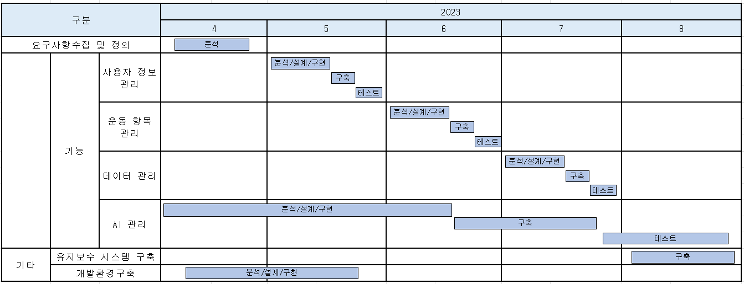
간트 차트
09
사업 추진 일정

Slide 29
10
유지보수

Slide 30
유지보수 계획
• 유지보수 종류에 따른 계획
 | 하자 유지보수 | 유상 유지보수
기간 | 검수 후 1년 | 하자 유지보수 종료 후
비용 | 무료 | 유료
대상 | 초기의 결함이나 버그, 문제 등 | 추가 기능 개발, 운영 환경 호환성 업데이트 등
10
유지보수

Slide 31



유지보수 플랫폼
• Git
버전 관리
• Jira
이슈 관리
• Notion
문서화
10
유지보수

Slide 32
11
견적 및 비용

Slide 33
견적 및 비용
• 견적
- S/W 비용(Visual Studio 2022) = 633,000원
- S/W 비용(Ncloud Pose Estimation) = 약 3,750,000원(3,500,000건 이용했을 경우)
- 유지보수 비용(Jira) : 241,377원*12(개월) = 2,896,524원
• 인건비
- 외부 감리(김소공) : 12,000,000원*5(개월) = 60,000,000원
- 투입 인력(11명) : 4,000,000원*5(개월)*11(명) = 220,000,000원
- 유지보수 인력 : 1,500,000원*7(개월)*5(명) = 52,500,000원
11 견적 및 비용

Slide 34
12
위기 상황에 대한 대책

Slide 35
위기 상황에 대한 대책
위험 요소 | 위험 내용 | 대응 방안
개발자의 이직 | 프로젝트 수행 중 개발자들의 이직 | 지속적인 지식 공유와 문서화를 통해 개발자 간의 업무 이동에 대비
요구 사항 변경 | 요구 사항 확정 이후에도 변경 요구가 계속 변동 | 요구 사항 관리 프로세스를 강화하여 변경 요청의 우선순위를 평가, 관리
발주자의 재정적 어려움 | 프로젝트 수행 중 고객사에 경제적인 어려움이 발생 | 예산 조정이나 프로젝트 범위 축소 등의 대안을 모색하여 발주사와 협의
예상을 빗나간 투입인력 | 예측한 인력보다 인력이 더 많이 필요한 경우 | 초기 인력 추정에 주의를 기울이고 추가 인력을 유연하게 확보
개발 기간 부족 | 처음 예측한 개발 기간을 초과할 경우 | 개발 프로세스의 효율성을 향상시키기 위해 자동화 도구, 개발 방법론을 도입
개발비 초과 | 예측한 개발비로 개발을 완료할 수 없는 경우 | 예산 관리를 철저히 하고 프로젝트 예산의 투명성을 유지
12 프로젝트 수행 시 위험 요소

Slide 36
13
고객참여 및 협조 요청

Slide 37
자료 협조
• 자료조사 협조
- 개발 요원이 요청한 특정 자료에 대한 사전 조사를 진행하여 필요한 정보를 신속하게 제공
• 면담 협조
- 개발 요원과의 면담 일정을 조율하여 효율적인 의사소통을 도움
- 대면 면담 시 프로젝트 책임자가 회사 내 지정한 보안이 강화된 장소에서 진행
• 자료 제공 및 협조
- 사업 수행을 위해 필요한 자료의 획득을 위해 적극적으로 협조
- 필요한 자료의 출처와 수집 방법을 확인하여 적절한 절차에 따라 획득
- 자료의 정확성과 신뢰성을 검토한 후 개발 요원에게 적시에 제공
13 고객참여 및 협조

Slide 38
작업 장소 협조
• 작업 장소 확보
- 프로젝트 수행을 위해 필요한 개발 장소와 회의실 등 필요한 공간을 제공하는 데 적극적으로 협조한다.
- 개발 장소는 프로젝트 팀원들이 효율적으로 협업할 수 있는 환경을 갖추도록 한다.
• 네트워크 환경과 관한 협조
- 프로젝트 수행을 위해 필요한 네트워크 환경과 권한에 대해 적극적으로 협조한다.
- 필요한 권한에 대해서는 프로젝트 팀원들이 업무에 필요한 자원과 정보에 접근할 수 있도록 지원한다.
13 고객참여 및 협조

Slide 39
참고 문헌
쉽게 배우는 소프트웨어 공학(한빛 미디어)
에이 스쿼트(app)
UML 기초와 응용 (한빛 미디어)
과제수행계획서_v1

Slide 40
QnA
4팀 소프트웨어공학

Slide 41
감사합니다

